Slide 1
Кейс-ситуация:
Покупатель в магазине самообслуживания увидела, как продавец выкладывает в холодильную витрину только что привезенную сметану. Покупатель спросила у продавца, свежая ли сметана. На что продавец ответила, что только что привезли. Покупатель взяла баночку сметаны и пошла на кассу. Выкладывая товар из корзины, покупатель решила прочитать срок годности и обнаружила, что срок реализации заканчивается через 2 часа. Покупатель начала возмущаться, что в магазине просроченный товар продают. Продавец стала оправдываться, что она не принимала товар, а только выкладывает и не обязана проверять сроки годности еще раз. Вызвали администратора торгового зала, которая пообещала покупателю разобраться и наказать виновных.
- Администратор торгового зала считает, что продавец при размещении товара, должна была еще раз проверить срок годности;
-Продавец считает, что продавец, который принимал молочные товары не проверил срок годности сметаны;
- Руководитель предприятия предложила еще раз изучить обязанности продавцов и объявить продавцом устный выговор.
Вопрос: кто из них прав? Обосновать свое решение.

Slide 2
Тема урока: Основные права и обязанности продавцов.
К концу урока вы будете знать:
- обязанности продавцов;
- основные права продавцов;
- ответственность продавцов за неисполнение должностных обязанностей.
Уметь:
- составлять должностную инструкцию.

Slide 3
Функции, права и обязанности персонала должны быть изложены в должностных инструкциях.
Должностная инструкция - внутренний документ предприятия, в котором определяются функции, обязанности и права его сотрудников. Она составляется для каждой должности, указанной в штатном расписании и доводится до работника под расписку.
______________ Утверждаю
(наименование предприятия) ________________________
(руководитель предприятия)
«__» _______________ 2013 г
Должностная инструкция
продавца продовольственных товаров
______________________________________________
(наименование предприятия)
" " ____________ 20__г. N__________
Настоящая должностная инструкция разработана и утверждена на
основании трудового договора с продавцом продовольственных товаров и в соответствии с положениями Трудового кодекса Российской Федерации и иных нормативных актов, регулирующих трудовые правоотношения в Российской Федерации.
Общие положения
II. Функции
III. Должностные обязанности
IV. Права
V. Ответственность
С инструкцией ознакомлен _________________________ «_____» _________________ 20____г
(подпись)

Slide 4
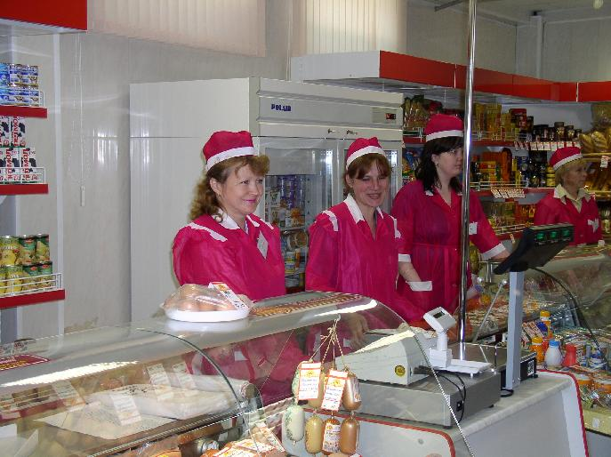
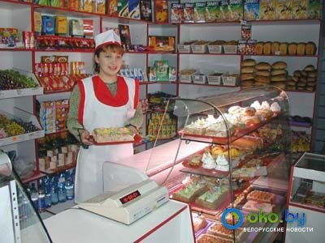
В торговом зале продавцы должны находится в единой форменной одежде, соответствующей рабочей обстановке и отвечающей санитарно-гигиеническим требованиям.

Slide 5
Продавец в течении рабочего дня должен:
- не допускать образования больших очередей (с соблюдением права на внеочередное обслуживание);
- при обслуживании быть приветливым, терпеливым, внимательным, предупредительным, вежливым (спасибо за покупку), при разговоре обращаться на «Вы»;
- взвешивание и отмеривание товаров производить таким образом, чтобы покупатель мог видеть правильность этих операций;
- оставлять рабочее место только в случае замены его другим продавцом;
- соблюдать правила личной гигиены, при повышении температуры или других признаков заболевания сообщить администрации;
- в случае обнаружения товаров, не соответствующих маркировке и качеству, сообщать администрации магазина.

Slide 6
Продавцу продовольственных товаров запрещается на рабочем месте:
- принимать пищу и курить;
- общаться со знакомыми;
- проводить мероприятия личной гигиены;
- создавать препятствия для внесения покупателями записей в книгу отзывов и предложений;
- вступать в пререкания и споры с проверяющими.

Slide 7
Продавец должен знать:
- порядок работы торгового предприятия;
- правила продажи товаров данной группы;
- Закон РФ «О защите прав потребителей;
- правила подготовки товаров к продаже;
- приемы показа и упаковки товаров;
- принципы размещения, выкладки товаров и оформления витрин;
- условия и сроки хранения товаров;
- правила взвешивания товаров, установки, регулировки, поверки весов и уход за ними, сроки клеймения весов и гирь;
- правила работы на ККМ;

Slide 8
Продавец должен знать:
- виды торгового оборудования, инвентаря, правила работы с ними;
- признаки платежеспособности денежных знаков;
- порядок приема и сдачи денег;
- правила обращения с тарой;
- правила санитарии и гигиены;
- правила охраны труда;
- методы обслуживания, правила и порядок расчетов с покупателями;
- классификацию, ассортимент, характеристику и назначение товаров и цены на них, требования к качеству и сроки хранения.

Slide 9
Задание:
1. Изучить права и обязанности продавцов; ответственность продавцов за неисполнение своих должностных обязанностей.
2. Составить должностную инструкцию продавца продовольственных товаров;
3. Ответить на вопрос кейса.

Slide 10
I. Общие положения
1.1. Продавец продовольственных товаров относится к категории
технических исполнителей, принимается на работу и увольняется с нее
приказом руководителя предприятия.
1.2. На должность продавца продовольственных товаров назначается
лицо, имеющее начальное профессиональное образование и специальную
подготовку по установленной программе без предъявления требований к
стажу работы.
1.3. Продавец продовольственных товаров непосредственно подчиняется
руководителю предприятия или заведующему отделом.
1.4. В своей деятельности продавец продовольственных товаров
руководствуется:
- Правилами торговли РФ, законом РФ «О защите прав потребителей»;
- нормативными документами и методическими материалами по вопросам выполняемой работы;
- уставом предприятия;
- правилами внутреннего трудового распорядка;
- правилами охраны труда и производственной санитарии;
- приказами и распоряжениями директора предприятия и непосредственного руководителя;
- настоящей должностной инструкцией;

Slide 11
II. Функции
На продавца продовольственных товаров возлагаются следующие функции:
2.1. Обслуживание покупателей.
2.2. Осуществление подготовки товаров к продаже.
2.3. Консультация покупателей о свойствах и кулинарном назначении товара.
2.4. Изучение спроса покупателей.
2.5. Руководство работой продавцов более низкой квалификации.

Slide 12
III. Должностные обязанности
Для выполнения возложенных на него функций продавец продовольственных товаров обязан:
3.1. Осуществлять обслуживание покупателей: нарезку, взвешивание и упаковку товаров, подсчет стоимости покупки, проверку реквизитов чека, выдачу покупки.
3.2. Контролировать своевременное пополнение рабочего запаса товаров, их сохранность, исправность и правильную эксплуатацию торгово-технологического оборудования, чистоту и порядок на рабочем месте.
3.3. Осуществлять подготовку товаров к продаже: проверку наименования, количества, сортности, цены, срока годности состояния упаковки и правильности маркировки; распаковку, осмотр внешнего вида, зачистку, нарезку, разделку и разруб товаров.
3.4. Производить подготовку рабочего места: проверку наличия и исправности оборудования, инвентаря и инструмента, установку весов.
3.5. Получать и подготавливать упаковочный материал.
3.6. Разместить товары по группам, видам и сортам с учетом частоты спроса и удобства работы.
3.7. Заполнять и прикреплять ярлыки цен.
3.8. Подсчитывать чеки (деньги) и сдавать их в установленном порядке.
3.9. Консультировать покупателей о свойствах и вкусовых особенностях отдельных видов товаров.

Slide 13
III. Должностные обязанности
Для выполнения возложенных на него функций продавец продовольственных товаров обязан:
3.10. Предлагать покупателям новые, взаимозаменяемые товары и товары сопутствующего ассортимента.
3.11. Изучать спрос покупателей.
3.12. Оформлять наприлавочные, внутримагазинные витрины и осуществлять контроль за их состоянием.
3.13. Участвовать в получении товаров, в том числе со склада,
определять срок годности и качество товаров по органолептическим признакам.
3.14. Уведомлять администрацию о поступлении товаров, не соответствующих маркировке (накладной ведомости).
3.15. Составлять заявки на ремонт торгово-технологического оборудования.
3.16. Участвовать в составлении товарных отчетов, актов на брак, недостачу, пересортицу товаров и приемо-сдаточных актов при передаче материальных ценностей.
3.17. Принимать участие в проведении инвентаризации.
3.18. Разрешать спорные вопросы с покупателями в отсутствие представителей администрации.

Slide 14
IV. Права
Продавец продовольственных товаров имеет право:
4.1.Знакомиться с проектами решений руководства предприятия, касающимися его деятельности.
4.2. Вносить на рассмотрение руководства предложения по
совершенствованию работы, связанной с обязанностями, предусмотренными настоящей инструкцией.
4.3. Получать от руководителей структурных подразделений,
специалистов информацию и документы по вопросам, входящим в его компетенцию.
4.4. Требовать от руководства предприятия оказания содействия в
исполнении своих должностных обязанностей и прав.

Slide 15
V. Ответственность
Продавец продовольственных товаров несет ответственность:
5.1. За неисполнение (ненадлежащее исполнение) своих должностных
обязанностей, предусмотренных настоящей должностной инструкцией, в пределах, определенных трудовым законодательством Российской Федерации.
5.2. За совершенные в процессе осуществления своей деятельности
правонарушения - в пределах, определенных административным, уголовным и гражданским законодательством Российской Федерации.
5.3. За причинение материального ущерба - в пределах, определенных
трудовым, уголовным и гражданским законодательством Российской Федерации.

Slide 16
Тесты для закрепления.
1. Изложены ли в должностной инструкции права обслуживающего персонала?
2. Можно ли продавцу общаться со знакомыми на рабочем месте?
3. Можно ли продавцу находиться на рабочем месте без спецодежды?
4. Должен ли продавец знать условия и сроки хранения товаров?
5. Указана ли в должностной инструкции ответственность продавцов?
6. Может ли продавец создавать препятствия для внесения покупателями записей в книгу отзывов и предложений?
7. Несет ли продавец ответственность за причинение материального ущерба?
8. Может ли продавец вступать в пререкания и споры с проверяющими?
9. Может ли продавец при разговоре с покупателем обращаться на»ты»?
10. Должен ли продавец в случае обнаружения товаров, не соответствующих маркировке и качеству, сообщать администрации магазина?
11. Может ли продавец осуществлять руководство работой продавцов более низкой квалификации?
12. Продавец не обязан разрешать спорные вопросы с покупателями в отсутствие администрации?

Slide 17
Ключ к ответам на тесты
Критерии оценки за тесты:
«5» - Р =12
«4» - Р = 10-11
«3» - Р = 8-9

